Slide 1
そもそも“良いイノベーション事業”とは？
事業アイデアの基本となる3要素（①ニーズの発見、②事業アイデアの発見、③存続できるビジネスの検討）の観点について 考え抜かれていることが大切です。
結論
イノベーション創出の基本となる
3観点の重要な論点を押さえて
考え抜かれている
重要観点
①ニーズの発見
②事業アイデアの発見
③存続できるビジネスの検討
解決したい 問題の規模 (市場の ポテンシャル)
顧客像・ 顧客課題
提供価値・ 解決策
ニーズ・
KBFs
外部環境・KSFｓ
競争優位性
収益モデル
検討順序
イノベーションアイデアの発想
事業アイデアの
ブラッシュアップ

Slide 2
“良いイノベーション事業”とは？
本資料では、事業アイデアの基本となる3要素の１つである「①ニーズの発見」の中でも「顧客像・顧客課題」に注力します。 ニーズの発見、顧客像・顧客課題を具体化するため、イシュー(真因課題)を見極める３STEPを紹介します。
結論
イノベーション創出の基本となる
3観点の重要な論点を押さえて
考え抜かれている
重要観点
①二ーズの発見
②事業アイデアの発見
③存続できるビジネスの検討
本資料の注力箇所
解決したい 問題の規模 (市場の ポテンシャル)
顧客像・ 顧客課題
提供価値・ 解決策
ニーズ・
KBFs
外部環境・KSFｓ
競争優位性
収益モデル
検討順序
イノベーションアイデアの発想
事業アイデアの
ブラッシュアップ

Slide 3
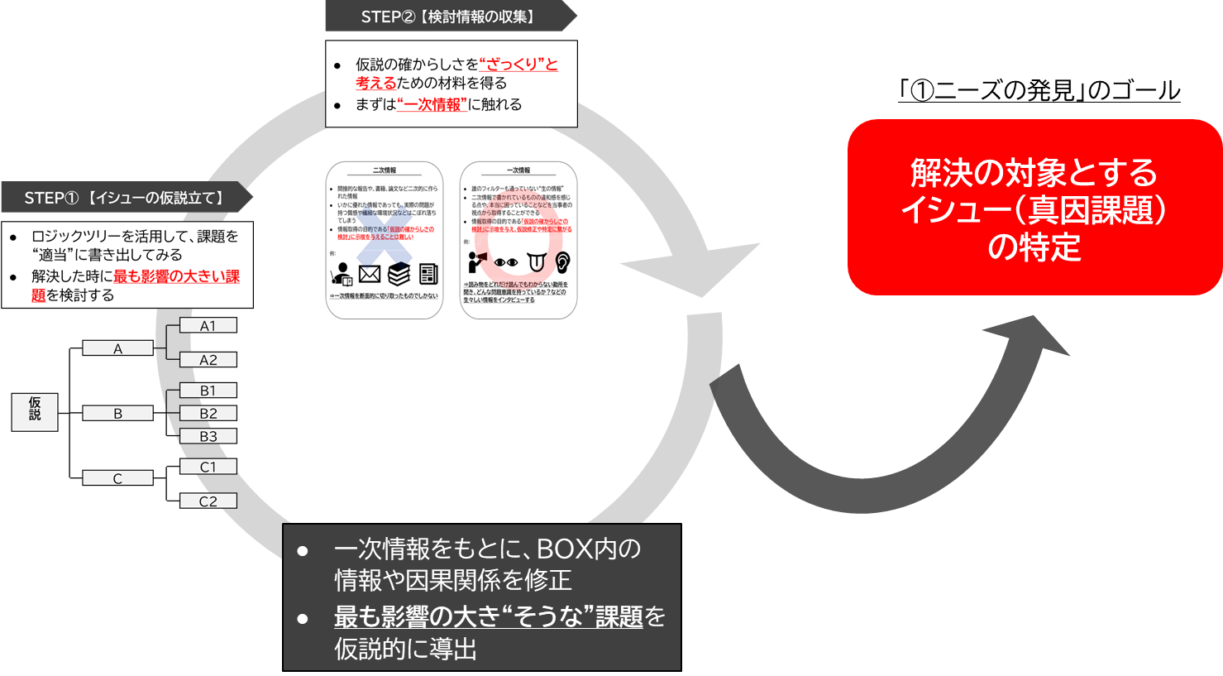
イシュー(真因課題)を見極めるための3STEP
イシュー(真因課題)を見極めるには大きく3つのプロセスを、自身のターゲットの特性や状況に合わせて応用する必要があります。
イシュー特定のプロセス
STEP① 【イシューの仮説立て】
STEP② 【検討情報の収集】
STEP③ 【イシューの特定】
ロジックツリーを活用して、課題を“適当”に書き出してみる
解決した時に最も影響の大きい課題 を検討する
仮説の確からしさを“ざっくり”と考える ための材料を得る
まずは“一次情報”に触れる
STEP②の情報を以て、STEP①の仮説を修正する
問題を生む課題の中で、最も解決に 資するイシューを特定する
Ａ１
A
Ａ２
仮説
Ｂ１
Ｂ
Ｂ２
Ｂ３
Ｃ１
Ｃ
Ｃ２

Slide 4
STEP①
イシュー(真因課題)を見極める STEP１
イシュー(真因課題)を見極めるには大きく3つのプロセスを、自身のターゲットの特性や状況に合わせて応用する必要があります。
イシュー特定のプロセス
STEP① 【イシューの仮説立て】
STEP② 【検討情報の収集】
STEP③ 【イシューの特定】
ロジックツリーを活用して、課題を“適当”に書き出してみる
解決した時に最も影響の大きい課題 を検討する
仮説の確からしさを“ざっくり”と考える ための材料を得る
まずは“一次情報”に触れる
STEP②の情報を以て、STEP①の仮説を修正する
問題を生む課題の中で、最も解決に 資するイシューを特定する
Ａ１
A
Ａ２
仮説
Ｂ１
Ｂ
Ｂ２
Ｂ３
Ｃ１
Ｃ
Ｃ２

Slide 5
STEP①
【イシュー の仮説立て】の前に知ってほしいこと：MECE・ロジックツリーとは何か？
モレなくダブリなく、全体をカバーする”MECE”や、上位概念を下位の概念に論理的に分解する”ロジックツリー”とは？
【MECE】
英語の「Mutually Exclusive,Collectively Exhaustive」の頭文字をとったもので、モレなくダブリなく、全体をカバーして切り分けることを指す
ＭＥＣＥの考え方を用いた思考方法は、現実の問題解決の場面において、課題を絞り込んだり（原因を追及したり）、解決策を考案する際にも効果を発揮する
【ロジックツリー 】
MECEを用いた思考方法であり、上位概念を下位の概念に論理的に分解していく方法を指す
「分解する目的に対する答え」を検討しやすいような意味のある分解が重要
ＭＥＣＥのイメージ
Ａ
Ａ
D
Ａ
Ａ
Ｃ
Ｃ
大項目(課題)
中項目(サブ課題)
Ｂ
Ｃ
Ｂ
Ｃ
D
Ｂ
Ｂ
Ａ１
モレなし ダブリなし
A
Ａ２
問題仮説
Ｂ１
ＭＥＣＥではないイメージ
Ｂ
Ｂ２
Ｂ３
Ａ
Ｂ
Ｃ
Ｃ
Ｃ１
Ａ
Ｂ
Ａ
Ｂ
Ｃ２
Ｄ
モレなし
ダブリあり
モレあり
ダブリなし
モレあり
ダブリあり

Slide 6
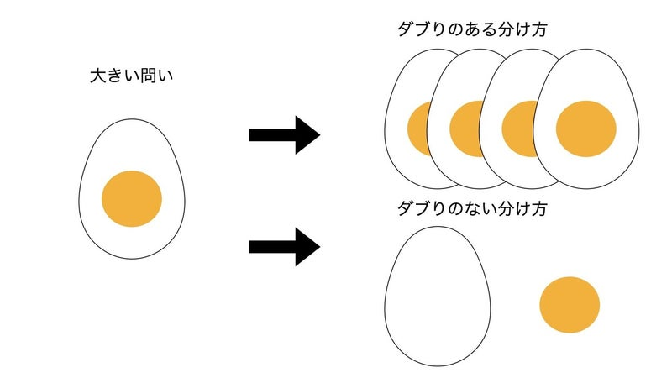
STEP①
”MECE”と”ロジックツリー”の具体例
▽ロジックツリーの例
画像参照：https://note.com/twelni17/n/n443f3faef4a8
◎意味のある分解とは？ Q.ゆで卵の成分を調査したい
黄身
ゆで卵の構成
白身
殻
ダブりもモレもなく
目的の検証にも 適した分解
パ代表４勝
●●○○○○
パ代表４勝１敗
●○●○○○
パ代表優勝
パ代表４勝２敗
●○○●○○
パ代表４勝３敗
●○○○●○
プロ野球の
日本シリーズの結果
○●●○○○
セ代表４勝
○●○●○○
セ代表４勝１敗
○●○○●○
セ代表４勝２敗
○○●●○○
カープ優勝
○○●○●○
セ代表４勝３敗
○○○●●○
注：実際には、最上位から３段目くらいからはＭＥＣＥを守ることは難しい。
厳密にＭＥＣＥにこだわるのではなく、ＭＥＣＥ「感」のある論理展開や分析が重要となる。

Slide 7
STEP①
例題：MECE×ロジックツリーを使って課題に取り組んでみましょう
■Question.
原宿にあるハンバーガー屋さんの売上をテコ入れしたい。
MECEとロジックツリーを活用して分析するとしたら、 どのように分解できるだろうか？
何がイシュー(真因課題)だと予想できるだろうか？
２パターンを考えてみましょう

Slide 8
フレームワーク
STEP①
例題：MECE×ロジックツリーで店舗の売上はどのように構成されるか考えてみましょう
店舗の売上はどのように構成されるだろうか？ 考えられるパターンは複数ありますのでMECE×ロッジツリーの考え方で検討してみましょう。
パターン１
パターン２
モレなく、ダブりなく 分解できている？
xx
xx
MECEの観点で 分解してみましょう
xx
xx
xx
xx
売上の
構成
売上の
構成
xx
xx
xx
xx
xx
xx
⇒ xxをする必要があるのでは？
⇒ xxをする必要があるのでは？
売上の構成を検討した後は、売上を構成するどの部分をテコ入れすることで、売上の改善が可能かを考えてみましょう。 「○○をする必要があるのでは？」といった形で仮説を立ててみましょう。

Slide 9
STEP①
例題：MECE×ロジックツリー
■Model answer.
解答例①(１店舗経営のケース)
解答例②(2店舗経営のケース)
ハンバーガーの 売上個数
テイクアウトの 売上額
販売数量
店舗Aの
売上額
チーズバーガーの 売上個数
イートインの 売上額
売上の
構成
売上の
構成
平均単価
ハンバーガーの 平均売上単価
店舗Bの 売上額
テイクアウトの 売上額
チーズバーガーの 平均売上単価
イートインの 売上額
⇒ 平均単価を上げる必要があるのでは？
⇒ 店舗Aの作戦変更が必要では？
「全体に占める数字の大きさ」や「まだ誰も解決に着手できていない」などの背景を踏まえながら
どの課題がイシュー(真因課題)なのか？(＝何が最も影響力が大きい課題なのか？)を検討し、
仮説的に決めうちすることがSTEP①のゴールとなる。

Slide 10
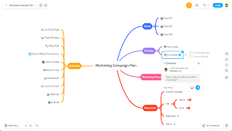
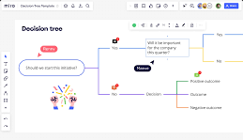
STEP①
おすすめのWebサービス
ロジックツリーの考え方でアイデアを発散＆整理する際に以下の無料ツールの利用もおすすめです！ アカウント共有もできるのでチーム間での共有にも活用できます。メンターにアイデア共有する際にも活用ください。
MindMeister ： https://mindmeister.jp/
Miro ： https://miro.com/ja/

Slide 11
STEP②
イシュー(真因課題)を見極める STEP2
課題がありそうな箇所を決めたら、それが本当に“課題”であるかどうかを確かめてみましょう。
イシュー特定のプロセス
STEP① 【イシューの仮説立て】
STEP② 【検討情報の収集】
STEP③ 【イシューの特定】
ロジックツリーを活用して、課題を“適当”に書き出してみる
解決した時に最も影響の大きい課題 を検討する
仮説の確からしさを“ざっくり”と考える ための材料を得る
まずは“一次情報”に触れる
STEP②の情報を以て、STEP①の仮説を修正する
問題を生む課題の中で、最も解決に 資するイシューを特定する
Ａ１
A
Ａ２
仮説
Ｂ１
Ｂ
Ｂ２
Ｂ３
Ｃ１
Ｃ
Ｃ２

Slide 12
STEP②
【検討情報の収集】の前に知ってほしいこと：一次情報とはなにか？
一見効率の良い書籍などから得た情報(二次情報)は、誰かの目を通した内容に過ぎず、イノベーションとして解決に資するような気づきや違和感は、生の情報(一次情報)からしか吸収できないことが大半です。
二次情報
一次情報
間接的な報告や、書籍、論文など二次的に作られた情報
いかに優れた情報であっても、実際の問題が持つ質感や繊細な環境状況などはこぼれ落ちてしまう
情報取得の目的である「仮説の確からしさの検討」に示唆を与えることは難しい
誰のフィルターも通っていない“生の情報”
二次情報で書かれているものの違和感を感じる点や、本当に困っていることなどを当事者の視点から取得することができる
情報取得の目的である「仮説の確からしさの検討」に示唆を与え、仮説修正や特定に繋がる
例：
例：
⇒読み物をどれだけ読んでもわからない勘所を聞き、どんな問題意識を持っているか？などの生々しい情報をインタビューする
⇒一次情報を断面的に切り取ったものでしかない

Slide 13
フレームワーク
STEP②
誰にも修正が加えられていない、生の情報である一次情報を取得しにいきましょう。
一次情報の取得方法には、自ら課題を体感する方法と、課題を抱える人から直接話を聞く方法があります。 検討中の課題に応じて、これらの方法を使い分けたり、組み合わせたりして一次情報を収集しましょう。
手法
手法例
自転車の盗難という課題の場合
検討している課題
【手法１】
自ら体感
現場を自分の目で確かめる
盗難が発生している現場に行き、盗難者になりきってどこに課題があるか仮説を立てる
xxxx
既存製品を使う
既存の自転車の鍵を目で見て、手を触れて、どこに弱点や課題がありそうか仮説を立てる
xxxx
【手法２】
直接聞く
課題を持つ人に 直接インタビュー
自転車はどこに停めていた？
自転車のスペックは？
いつ頃に盗難は発生？
xxxx
課題を持つ人に アンケート
xxxx

Slide 14
STEP③
イシュー(真因課題)を見極める STEP3
イシュー(真因課題)を見極めるには大きく3つのプロセスを、自身のターゲットの特性や状況に合わせて応用する必要があります。
イシュー特定のプロセス
STEP① 【イシューの仮説立て】
STEP② 【検討情報の収集】
STEP③ 【イシューの特定】
ロジックツリーを活用して、課題を“適当”に書き出してみる
解決した時に最も影響の大きい課題 を検討する
仮説の確からしさを“ざっくり”と考える ための材料を得る
まずは“一次情報”に触れる
STEP②の情報を以て、STEP①の仮説を修正する
問題を生む課題の中で、最も解決に 資するイシューを特定する
Ａ１
A
Ａ２
仮説
Ｂ１
Ｂ
Ｂ２
Ｂ３
Ｃ１
Ｃ
Ｃ２

Slide 15
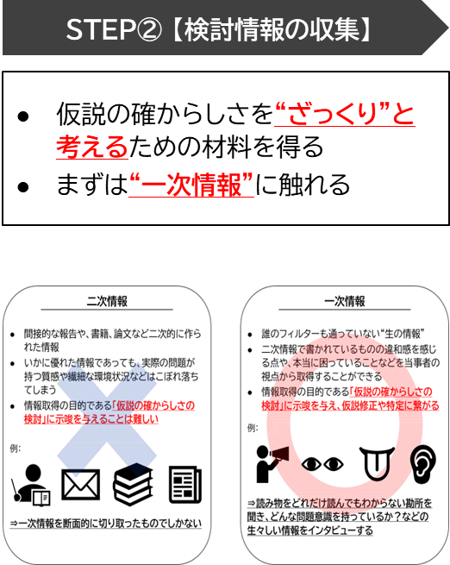
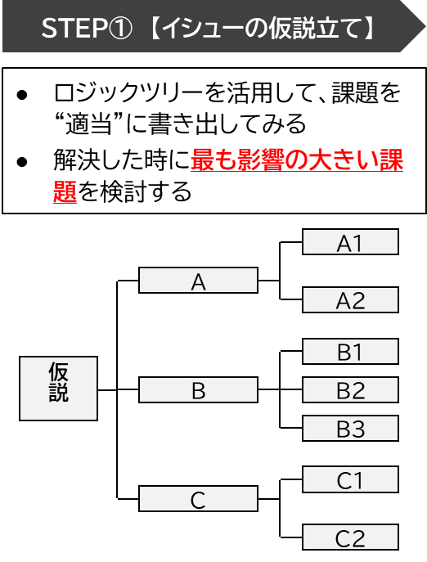
STEP③
STEP③ 【イシューの特定】：こだわり抜いたイシューの特定
STEP①とSTEP②を循環させることで徹底的に思考を投入し、対象とする問題のイシューを特定することが重要です。 この段階でイシューがずれていると、以降の解決策は筋の悪い案にしかなり得ないです。
「①ニーズの発見」のゴール
解決の対象とする
イシュー(真因課題) の特定
一次情報をもとに、BOX内の 情報や因果関係を修正
最も影響の大き“そうな”課題を 仮説的に導出

Slide 16
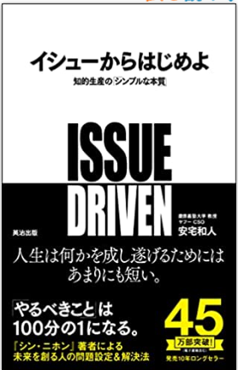
おすすめの参考書籍 (MECE×ロジックツリー)
イシューからはじめよ──知的生産の「シンプルな本質」
著者：安宅和人
Amazon： https://www.amazon.co.jp/dp/4862760856/ref=cm_sw_r_oth_api_i_72WV55CSFTTEX600ZDP1
改訂3版 グロービスMBAクリティカル・シンキング (グロービスMBAシリーズ)
著者：グロービス経営大学院
Amazon：
https://www.amazon.co.jp/dp/4478020582/ref=cm_sw_r_oth_api_i_EQDV7A0XVJBHWHET7FBK

